Slide 1
Express 프레임워크
최진우

Slide 2

Notes:
익스프레스 프레임워크 홈페이지를 처음 열면 이런 문구가 나옵니다
Nodejs를 위한 빠르고 객관적이며 미니멀한 웹 프레임워크
그리고 아래에는 익스프레스를 설치하기 위한 명령어 입니다.
Node가 설치되어 있다면 cmd창에 npm install express 를 입력하여 바로 설치할 수 있습니다.

Slide 3
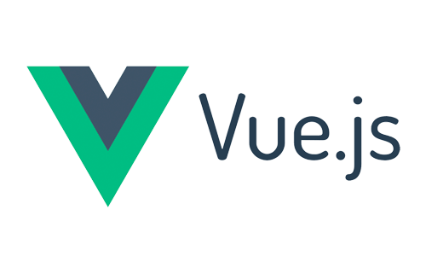
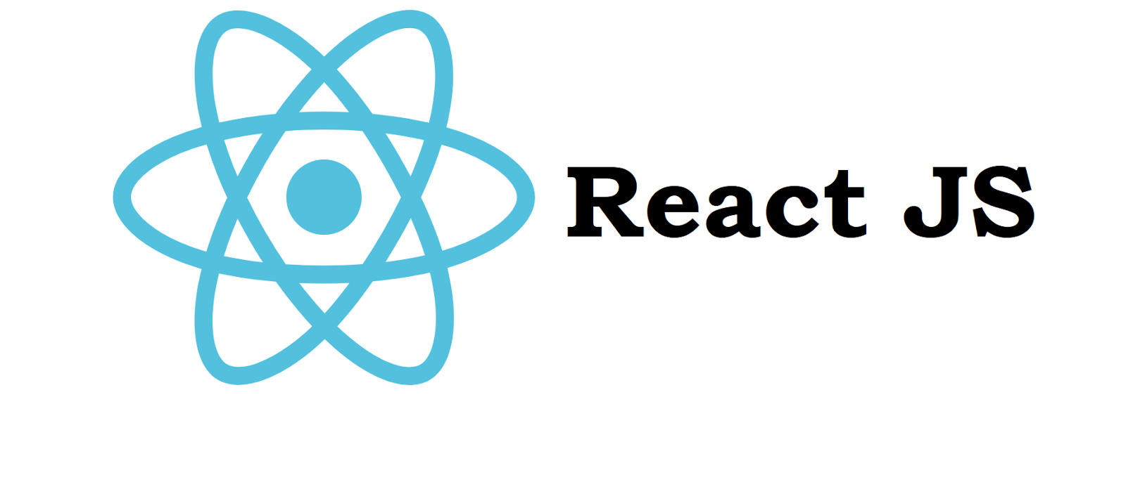

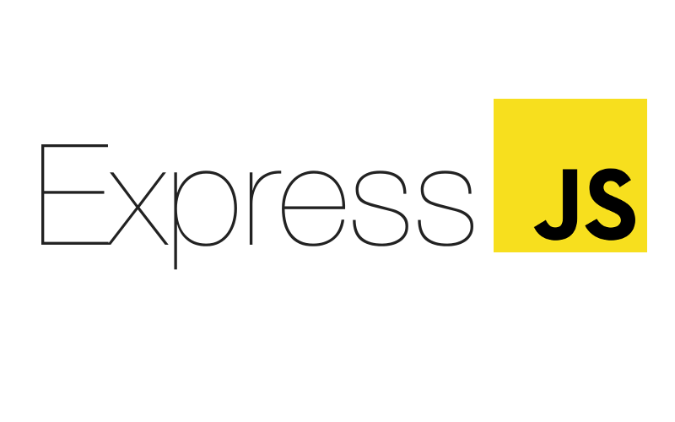

프레임워크
응용 프로그램 표준 구조를 구현하는 클래스와 라이브러리 모임
웹 프레임워크
Front End
Back End
Notes:
우선 프레임워크란 ? 응용 프로그램 표준 구조를 구현하는 클래스와 라이브러리의 모임이라고 문서에 적혀있습니다.
말그대로 express 프레임워크는 웹서버 표준구조를 구현하기 위한 node.js 라이브러리의 모임이라고 생각하면 됩니다.
그리고 express 프레임워크는 웹 프레임워크라고 할 수 있으며
이 웹 프레임워크는 프론트엔드 웹 프레임워크와 백엔드 웹 프레임워크로 나뉩니다.
대표적인 프론트엔드 프레임워크는 요즘 핫한 VUE.JS 와 REACT JS가 있으며
대표적인 백엔드 프레임워크는 SPRING, EXPRESS JS 장고 등이 있습니다.

Slide 4


Spring vs Express
각 프레임워크는 기반언어의 차이가 존재
-> 자바 vs Node.js vs Python
Node.js : V8 자바스크립트 엔진으로 빌드 된
자바스크립트 런타임(실행환경)
V8 : C++로 작성된 자바스크립트 전용 웹
어셈블리 엔진 (vs JVM)
Notes:
제가 오늘 발표할 내용은 EXPRESS 프레임워크에 대한 내용들인데
사실 SPRING과 EXPRESS가 크게 차이가 존재하지는 않습니다. 둘 다 동적인 웹서버를 구현하기 위한 프레임워크이기 때문에
이 둘이 개발자에게 있어서 도움을 주는 역할은 갖다고 볼 수 있습니다.
그 와중에 이제 가장 큰 차이점들은 먼저 언어의 차이가 있습니다.
앞서 소개한 백엔드 프레임워크 세 종류는 각각 자바 NODEJS PYTHON을 기반언어로 두고있습니다.
그중 EXPRESS는 NODEJS 기반의 프레임워크이며 이 NODEJS를 간단하게 소개하자면
V8 자바스크립트 엔진으로 빌드 된 자바스크립트 런타임(실행환경)이라고 보시면 됩니다.
V8 엔진은 구글에서 만들었고요, C++로 작성된 자바스크립트 전용 웹 어셈블리 엔진이며 NODEJS 뿐만 아니라 CHROME도 이 엔진으로 구성되어있습니다.
용어가 어렵긴한데, 자바의 JVM처럼 자바스크립트를 기계가 읽을 수 있는 바이트코드로 컴파일 해주는 역할을 합니다.

Slide 5
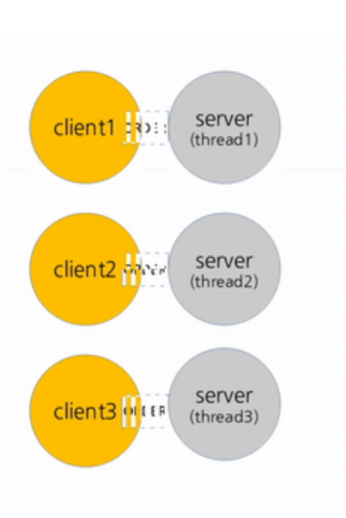
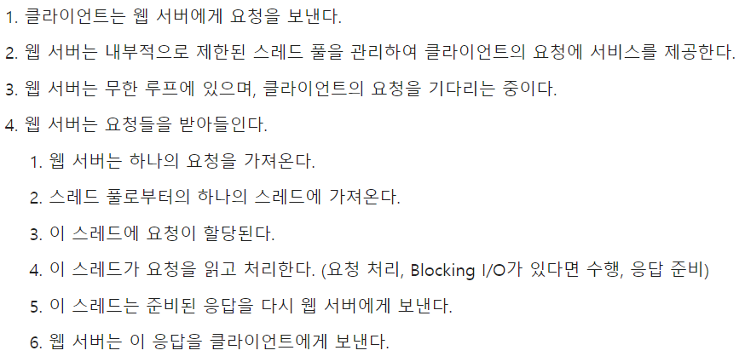
동작 방식의 차이 – Java
Multi Thread
Notes:
두번째 차이는 동작방식의 차이가 있씁니다.
Java가 nodejs와 비교되는 가장 큰 차이점은 스레드 방식입니다.
자바는 멀티스레드로 하나의 요청당 하나의 스레드가 생성되고, 해당 스레드가 요청을 처리한 후 응답을 하는 방식이다.
이때 SPRING 서버는 클라이언트 요청을 무한 루프에서 대기하고, 모든 클라이언트 요청을 위의 단계로 수행한다.
클라이언트에게 요청이 들어오면 스레드 풀에서 하나의 스레드를 하나의 요청에 할당하고
하나의 스레드에서 요청에 따른 작업이 끝나면 웹서버로 응답을 보내고
이 응답을 다시 클라이언트에게 전송하게 됩니다.

Slide 6
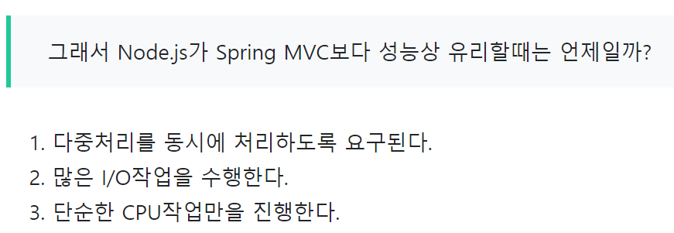
동작 방식의 차이 – Node.js
Single Thread (이벤트 루프)
Non blocking IO / Async(비동기)
Notes:
Nodejs의 동작 방식은 자바와 반대로 싱글스레드를 사용한다는 점입니다.
이 싱글스레드의 이벤트루프로인해 Non blocking 입출력과 함수가 비동기로 진행이 됩니다.
그래서 Node.js 를 사용하는 Express가 Java의 Spring보다 성능상 유리할때는 언제인가에 대한 답은
첫째 다중처리를 동시에 처리하도록 요구될때
둘째 많은 입출력작업을 수행할때
셋째 단순한 CPU작업만을 진행할때
Express가 spring보다 성능이 좋습니다.

Slide 7
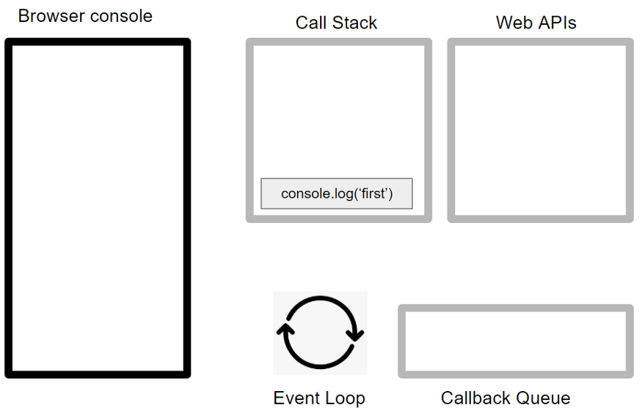
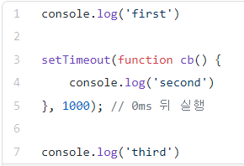
이벤트 루프
Notes:
Express 도 결국에는 자바스크립트 엔진으로 구성된 NODEJs 에서 돌아가기 때문에
이 이벤트 루프방식을 채택합니다.
이벤트루프 방식을 간단하게 보여주기 위해서 그림을 준비했는데 먼저
코드를 보시면 그냥 first, second third 를 순차적으로 찍는 코드입니다.
다만 second를 찍기 위해서 setTimeout이라는 웹 API의 함수가 먼저 실행이 되야합니다.
이 코드를 만약 c에서 돌린다고하면 당연히 1,2,3 순서로 cosole에 찍히겠지만 node에서는 다르게 찍히게 됩니다.
브라우저 콘솔 : 브라우저 작업도구에서 볼 수 있는 콘솔
콜 스택 : 함수가 실행될 때 쌓이는 메모리 영역
웹 apis가 setTimeout 함수를 비동기로 실행시킴

Slide 8
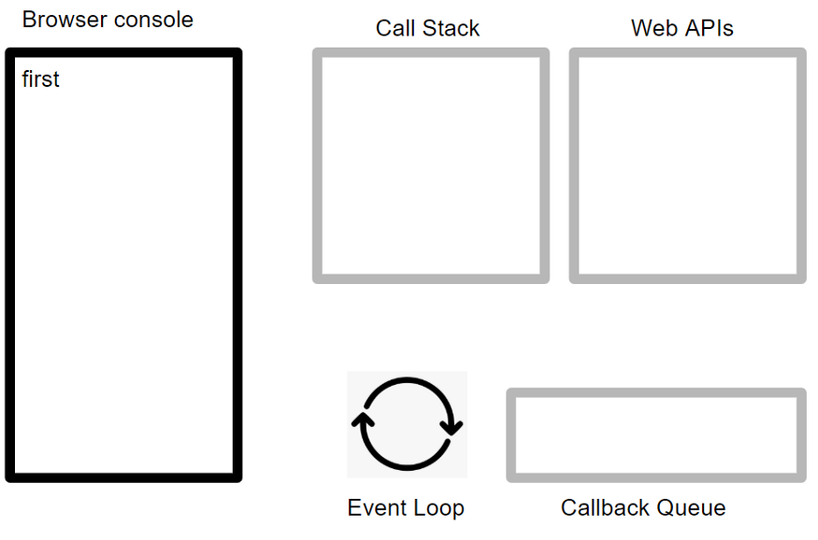
이벤트 루프

Slide 9
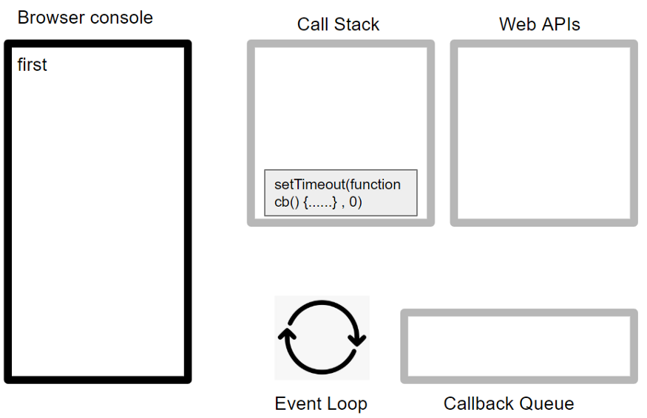
이벤트 루프
Notes:
Node는 싱글 스레드이기 때문에 settimeout 같은 함수를 비동기로 실행시키지 않고 콜스택에서 실행하면
해당 시간동안 다른 작업을 할 수 없음 따라서 setTimeout 함수를 비동기로 실행시킴

Slide 10
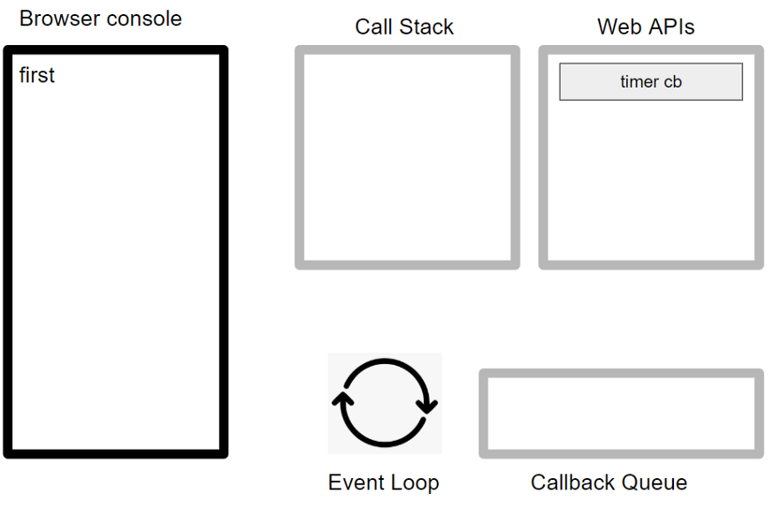
이벤트 루프
Notes:
1초동안 Timer 콜백 함수가 백그라운드 프로세스에서 비동기로 실행이 됨

Slide 11
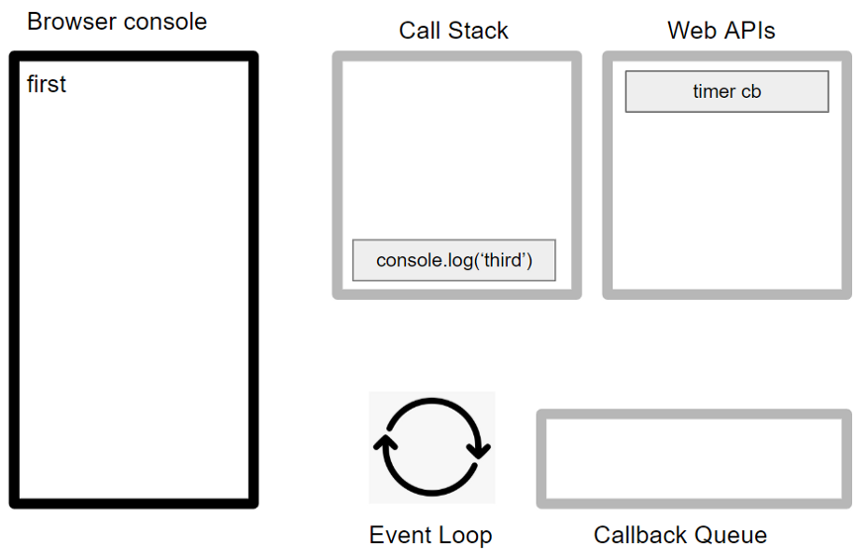
이벤트 루프
Notes:
실행되는동안 third를 콘솔로 찍는 함수 실행

Slide 12
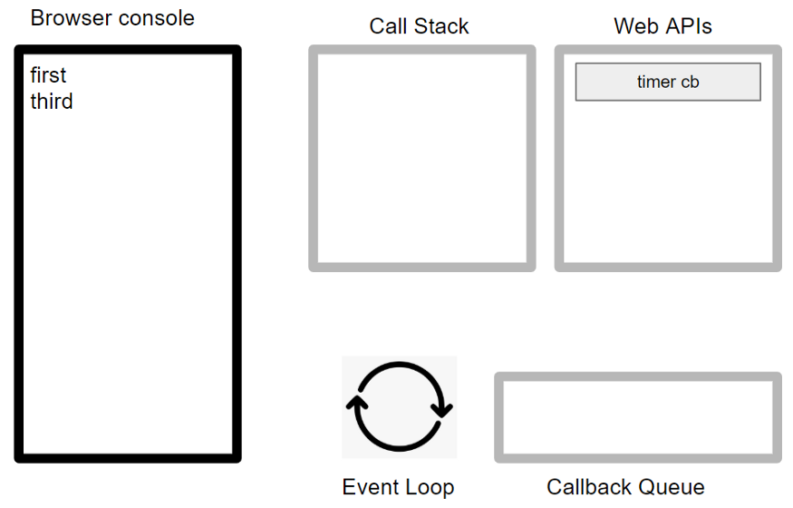
이벤트 루프
Notes:
브라우저 콘솔에 올라옴

Slide 13
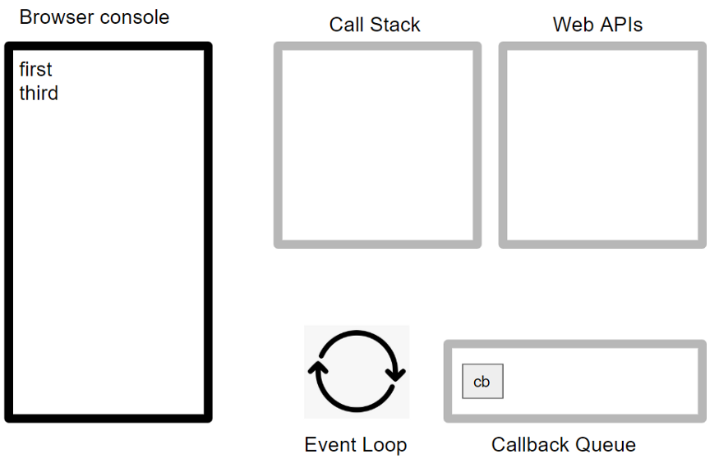
이벤트 루프
Notes:
이벤트루프가 콜스택에 함수가 쌓여있지 않으면 콜백 큐에서 함수를 끌어다 콜스택에 쌓습니다.

Slide 14
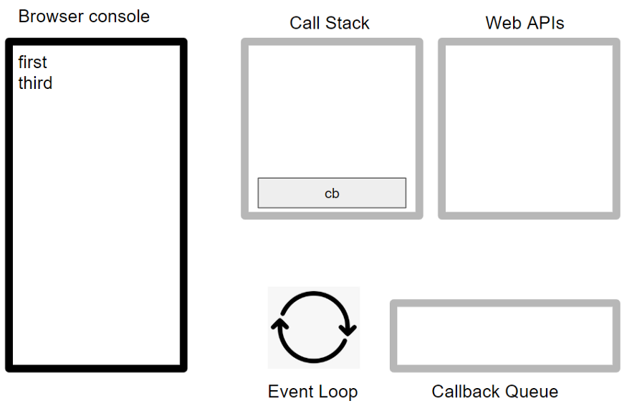
이벤트 루프
Notes:
콜스택에 콜백함수가 올라오고

Slide 15
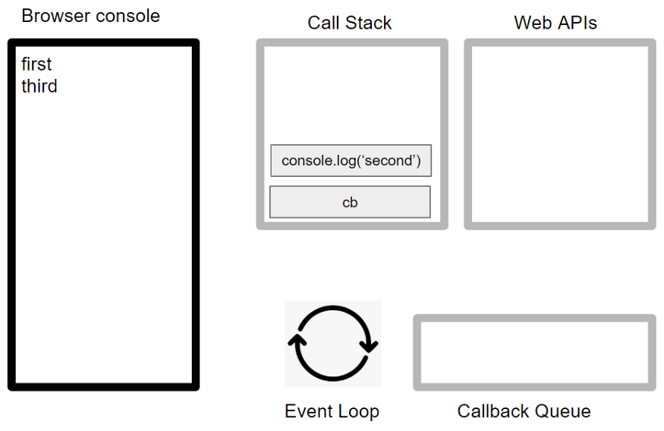
이벤트 루프
Notes:
콜백함수 내에 있는 second 출력함수 실행

Slide 16
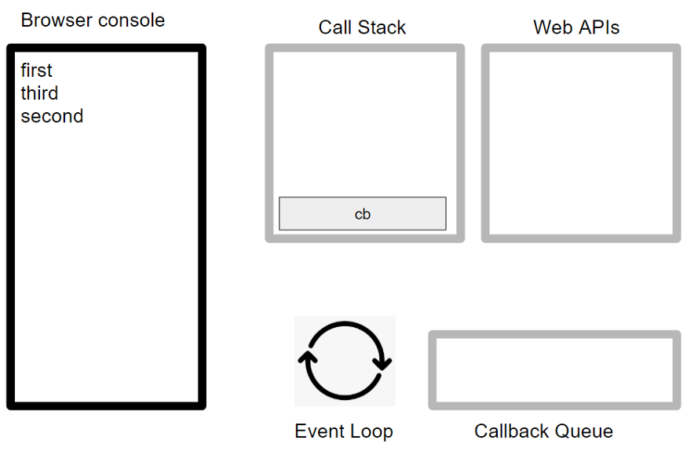
이벤트 루프
Notes:
콘솔에 올라오고

Slide 17
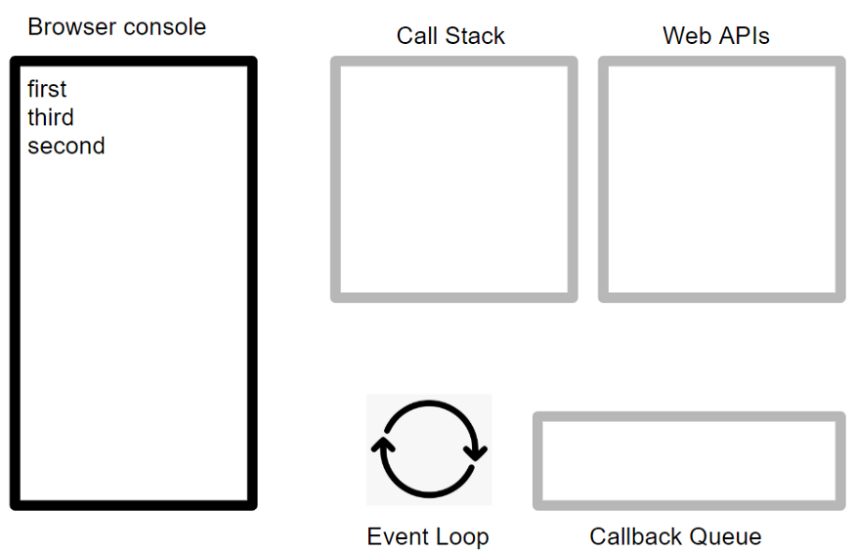
이벤트 루프
Notes:
콜스택 비워지면서 끝
이런식으로 동작함

Slide 18
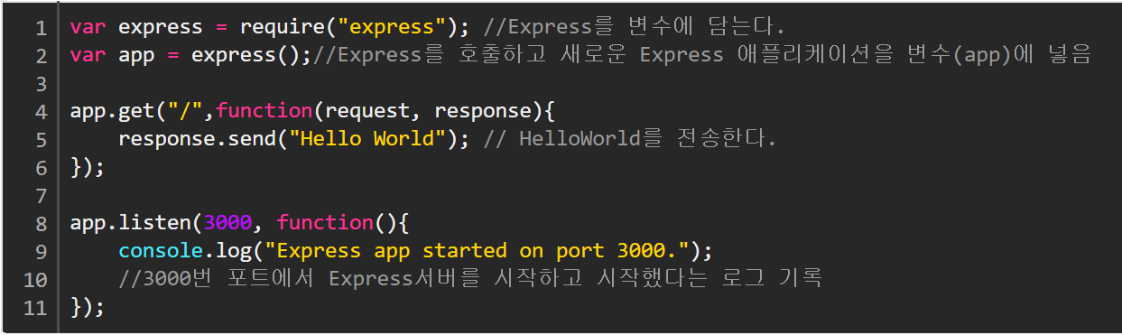
Express 의 장점 - 단순함
Node 설치 -> express 설치 -> 실행
Notes:
Express의 장점이 무엇이냐
우선 가장큰 장점은 단순함입니다.
환경세팅부터 서버실행까지 아주 적은 시간으로 구현이 가능하여 대규모 프로젝트를 만들기 전에 익스프레스로 프로토타입을 만드는 경우가 많다고 합니다.
Express 서버를 실행하기까지는
Node설치 후 아래 npm install expres로 express 설치하고
아래 코드 8줄만 있으면 3000번 포트로 서버를 열 수 있습니다.

Slide 19

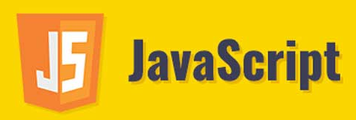

Express 의 장점 – JSON 접근성
JavaScript 언어 자체가 JSON을 지원
DB
Server-Side
View
Notes:
Exrpess의 두번째 장점은 JSON 형식에 대한 접근성입니다.
Javascript 자체가 JSON 형식을 지원하기 때문에
만약 아래와 같이 백엔드와 프론트엔드를 구성하게되면 모든 단계에서 JSON 형식의 데이터를 사용할 수 있게됩니다.
제가 저번에 전자정부 프레임워크로 리얼그리드 테스트를 할때
Ajax를 이용해서 spring 서버로 요청을 하고 oracle로 데이터를 긁어서 응답을 해주는데 이때 maven 에서 제공하는
JSON 형식 변환 라이브러리를 사용하더라구요
이게 대용량 데이터를 변환하고 전송하기때문에 여기서도 시간이 소요가 됨
하지만 아래와같은 구성에서는 그게 필요가 없다는거

Slide 20
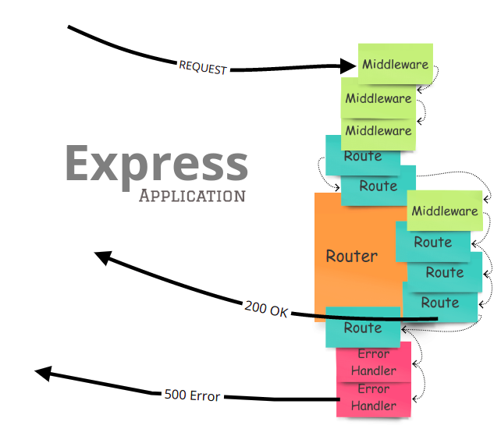
Express 의 장점 – 미들웨어의 편리함
미들웨어 : 클라이언트 Req(요청)와 서버의 Res(응답) 사이에 목적에 맞게 진행되는 기능
어플리케이션
레벨 미들웨어
라우터 레벨
미들웨어
에러 핸들링
미들웨어
Notes:
그다음 expres의 세번째 장점은 미들웨어 관리의 편리함입니다.
미들웨어를 간단하게 말하면
클라이언트에게 요청과 서버의 응답 사이에 목적에 맞게 처리를 되는 기능들이라고 보면 됩니다.

Slide 21
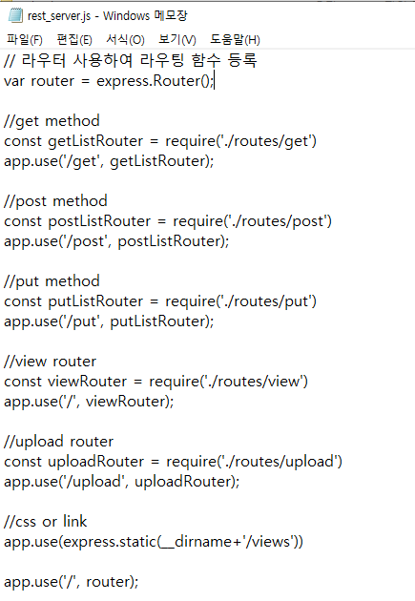
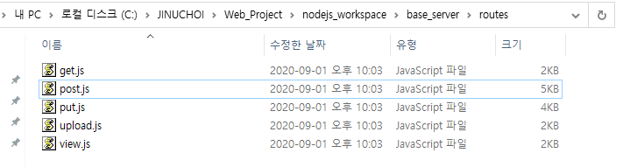
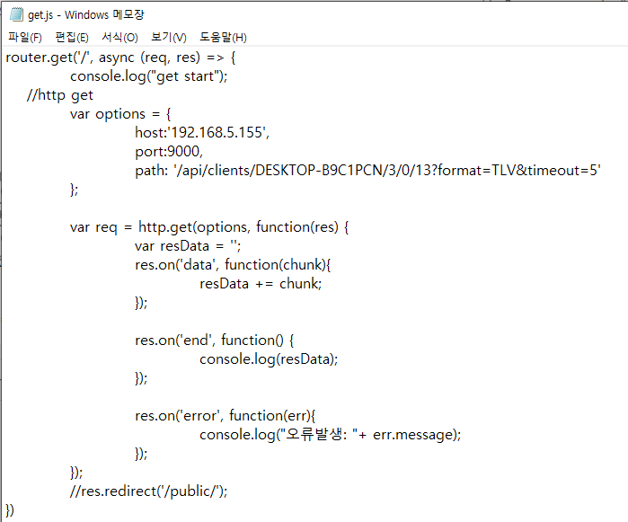
라우터 레벨
미들웨어
Notes:
메인 서버 JS 파일에 아래와 같이 /get 으로 요청이 들어오면 GET..JS 모듈로 라우팅을 해줌
라우팅을 모듈화시켜 사용할 수 있음
이외에도 개발에 편리함을 주는 장점이 많은데
코드를 많이 보여줘야해서 준비를 더 못했다.

Slide 22
보안문서

Slide 23
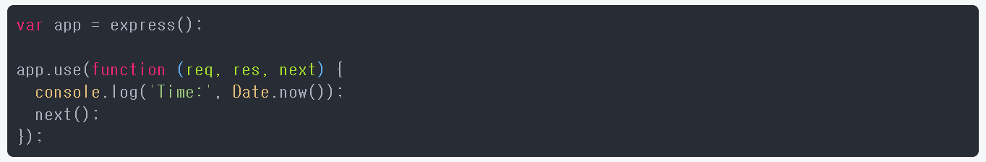
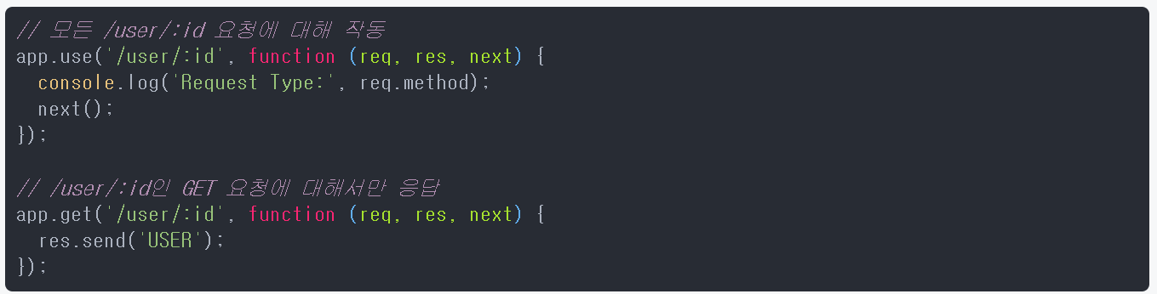
어플리케이션
레벨 미들웨어
app.use() 및 app.METHOD()를 이용해 미들웨어를 어플리케이션 영역에서 지정한 path대로 처리 가능하게 하도록 함

